Slide 1
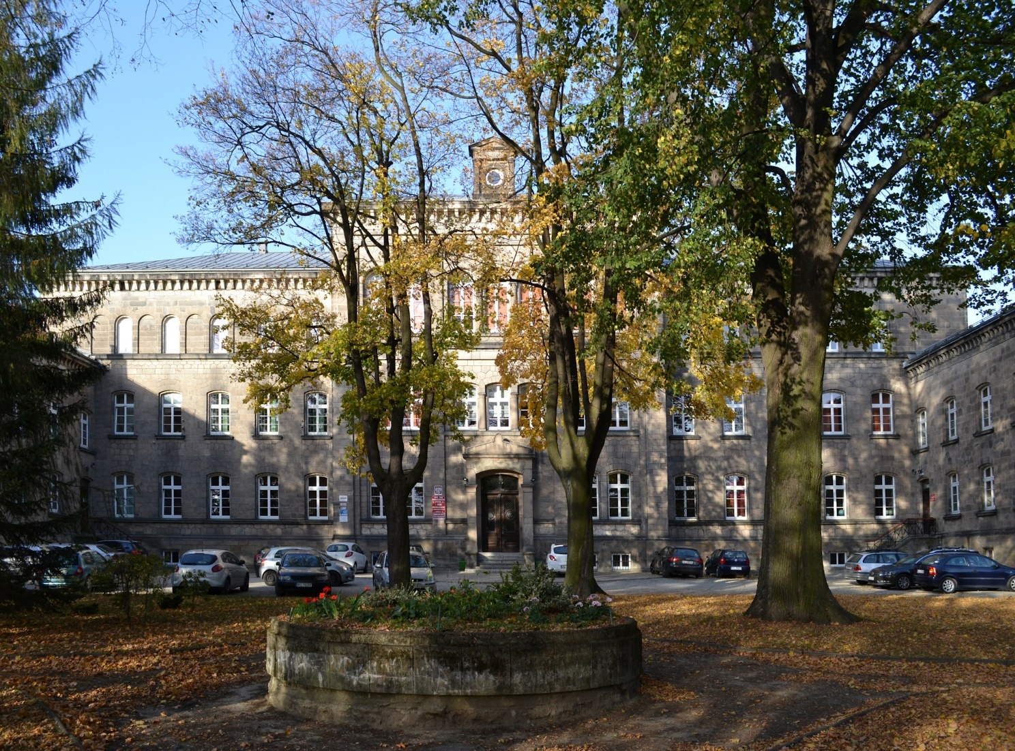




I LICEUM OGÓLNOKSZTAŁCĄCE im. Powstańców Śląskich
W BYSTRZYCY KŁODZKIEJ

Slide 2


Interesują Cię studia wyższe?
Chcesz zdać maturę?
A może nie masz planu na przyszłość?

Slide 3

Zapraszamy do nas!
Nasza szkoła jest:
- Nowoczesna,
- przyjazna,
- bezpieczna,
- rozwijająca uzdolnienia,
- miejscem dla ludzi z pasją.
MAMY 100% zdawalność matury,
Najlepsze wyniki w powiecie

Slide 4
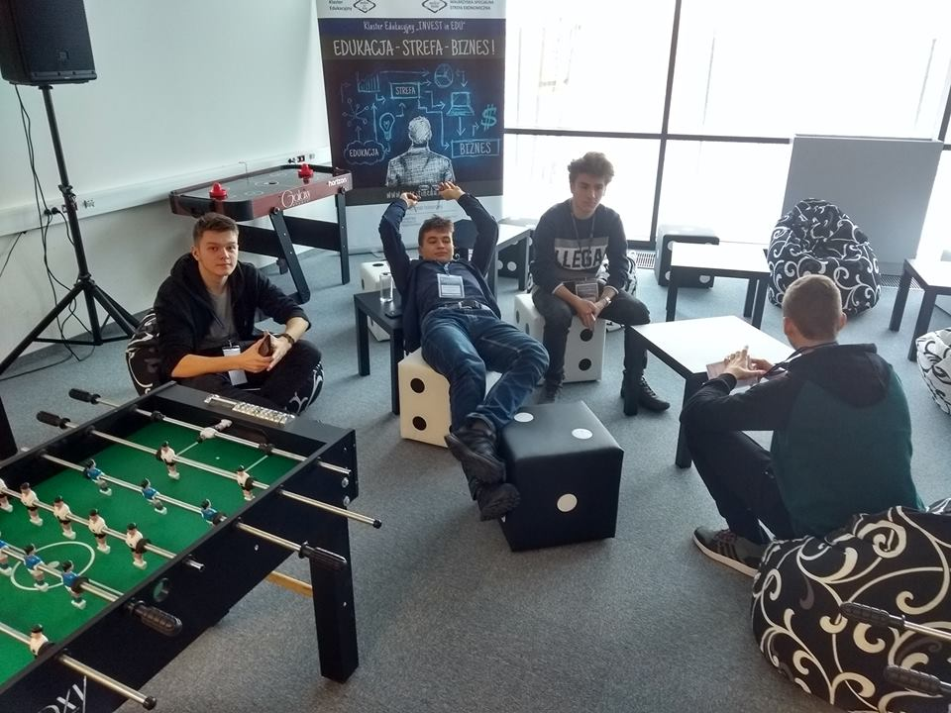
Liceum czteroletnie
U nas masz szeroki wybór przedmiotów realizowanych w zakresie rozszerzonym

Slide 5
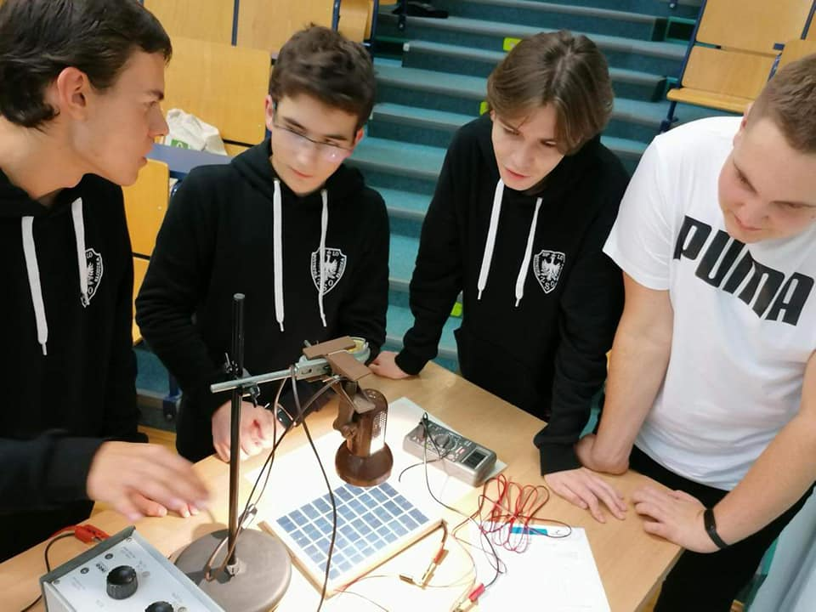
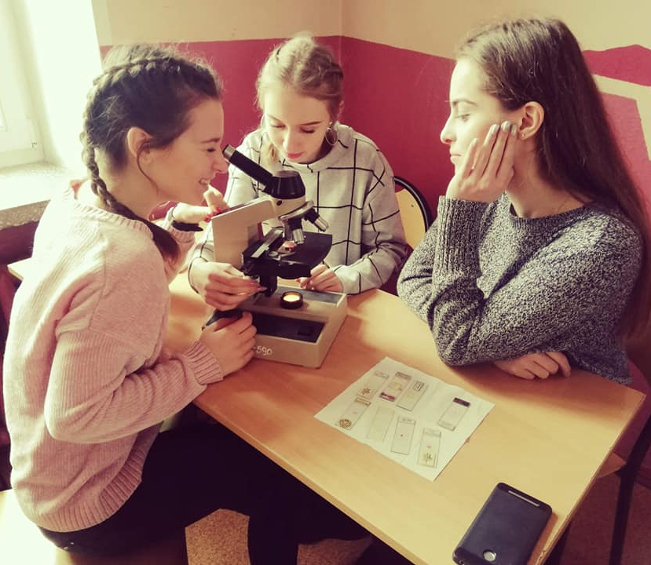
Przewidujemy postanie klas ogólnych o następujących rozszerzeniach przedmiotowych do wyboru:
- matematyka i fizyka,
- Biologia i chemia,
język polski i historia,
biznes i zarządzanie, wiedza o społeczeństwie
I nasza specjalność:
- dziennikarstwo i media społecznościowe, fotografia i filmowanie, język angielski
w turystyce
- elementy robotyki i druku 3D, fizyka w medycynie, trening sprawności fizycznej i samoobrony

Slide 6
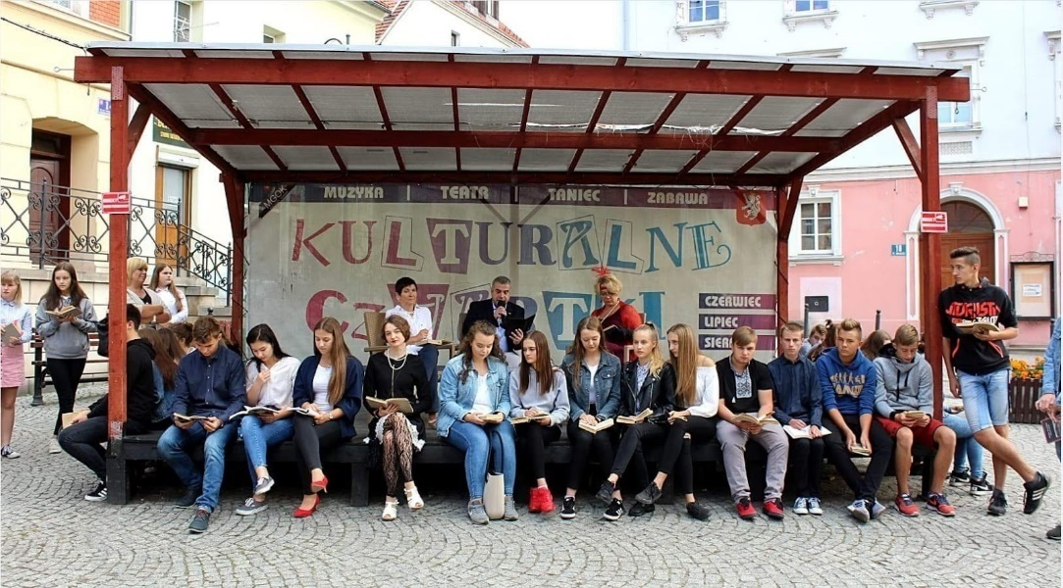
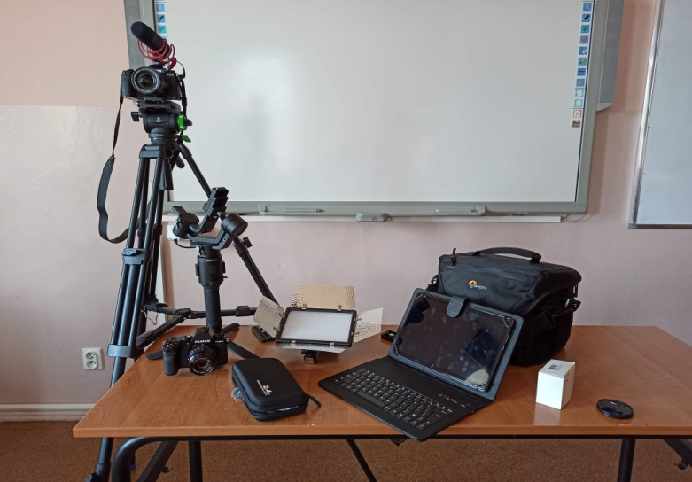
Dziennikarz?
Psycholog?
Filolog?
Tłumacz ?
Grupa humanistyczna

Slide 7
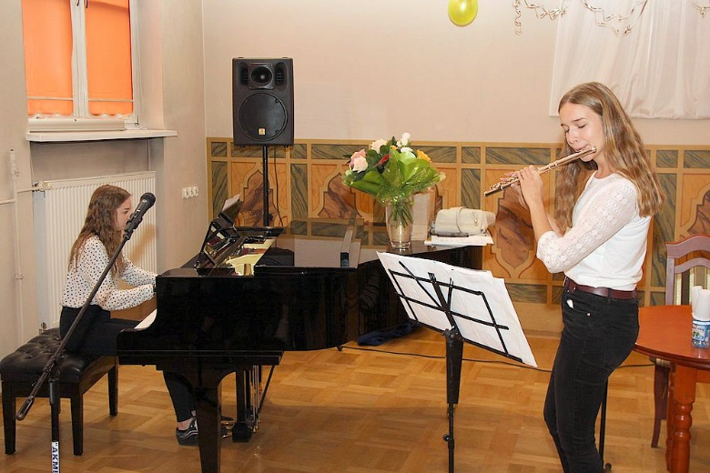
Grupa humanistyczna
Przedmioty wiodące:
Język polski
Historia
Do wyboru:
Język angielski
Geografia
Informatyka
Dziennikarstwo i media społecznościowe
Język angielski w turystyce

Slide 8
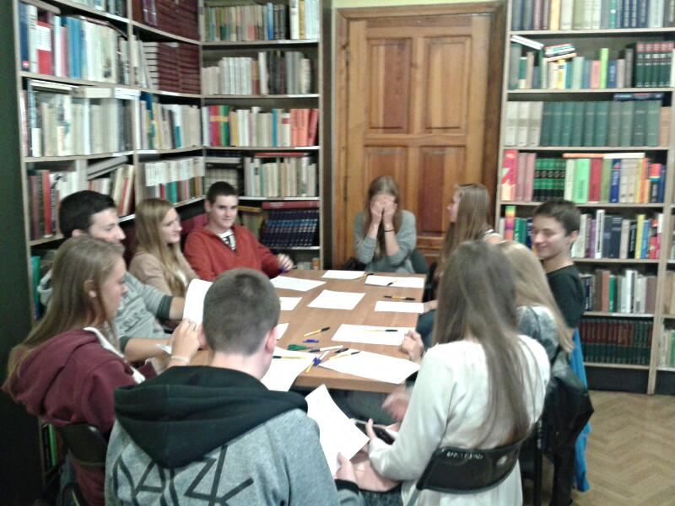
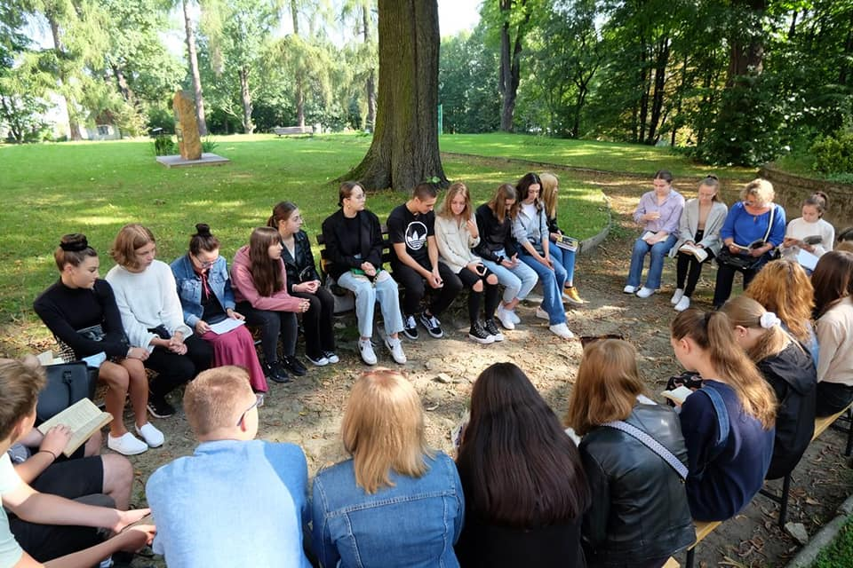

Slide 9
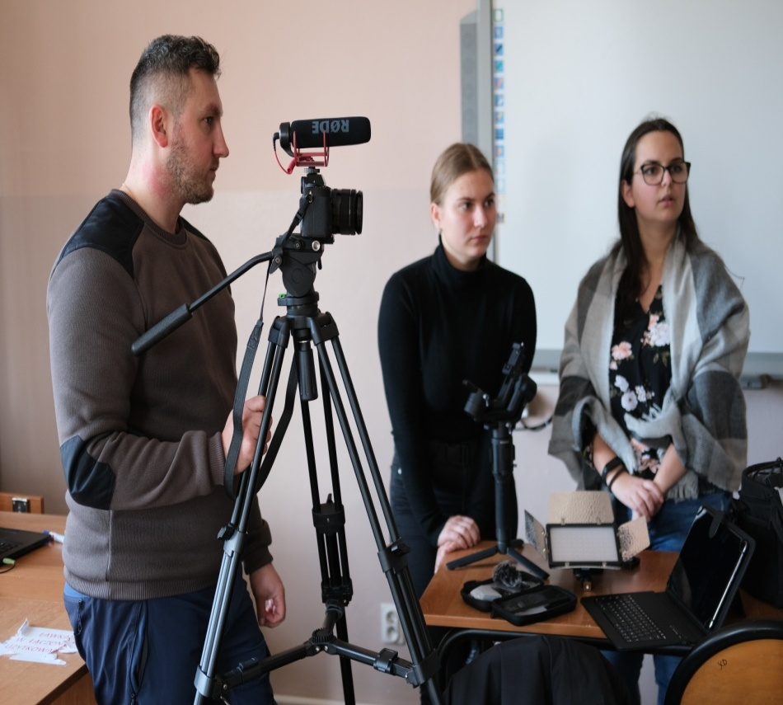
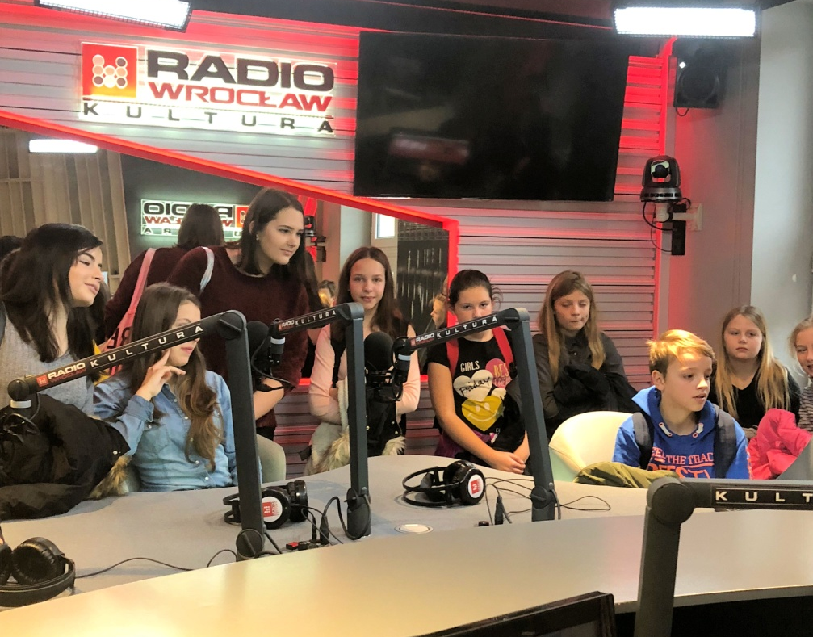
Współpraca z Radiem Wrocław i klubem fotograficznym

Slide 10
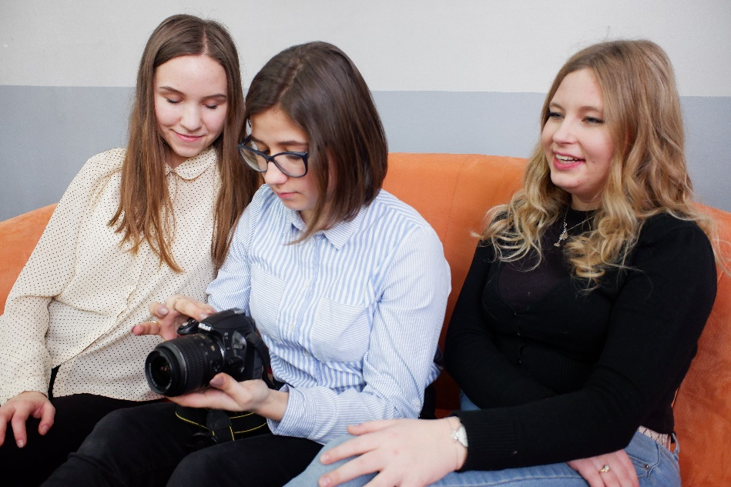
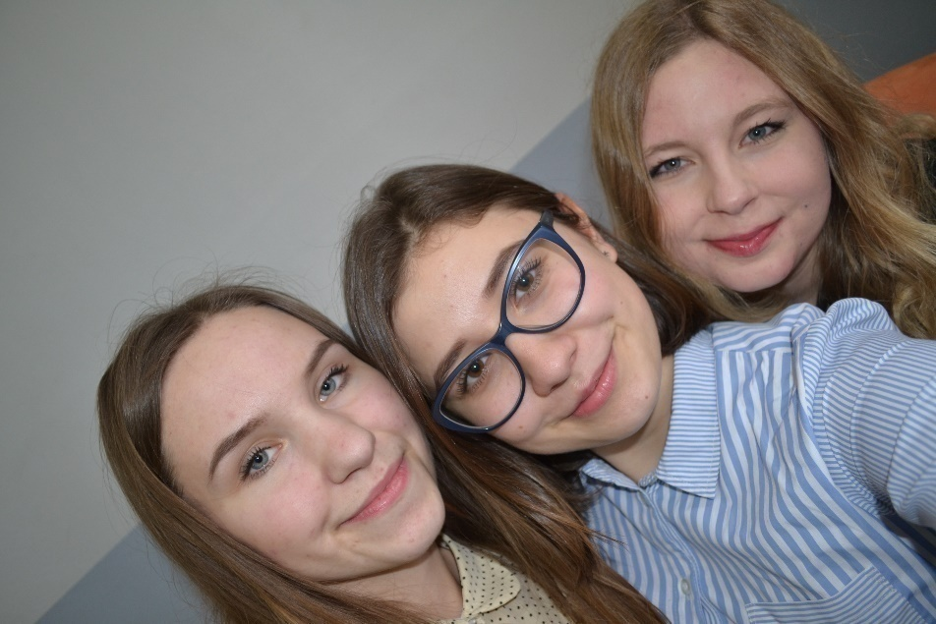
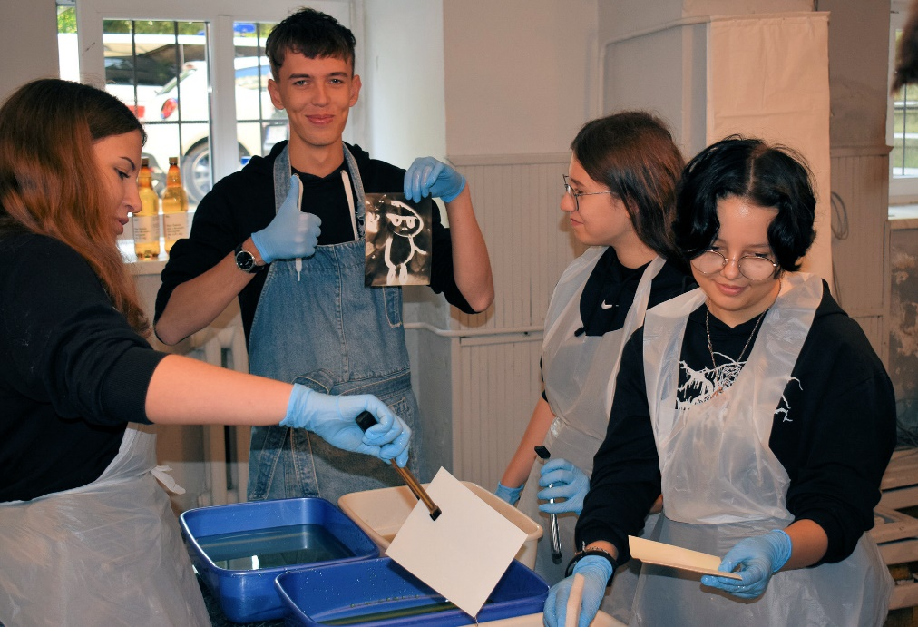
Uczymy się Fotografować ….
I pozować ☺

Slide 11
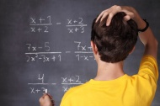
Lubisz cyferki?
Wolisz myśleć niż zapamiętywać?
Grupa matematyczno - fizyczna

Slide 12
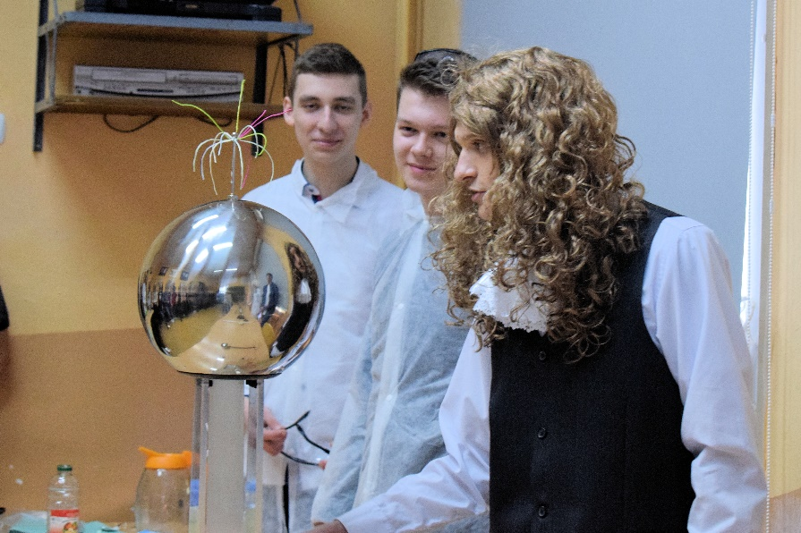
Grupa matematyczno - fizyczna
Przedmioty wiodące:
Matematyka
Fizyka
Do wyboru:
Język angielski
Geografia
Informatyka

Slide 13
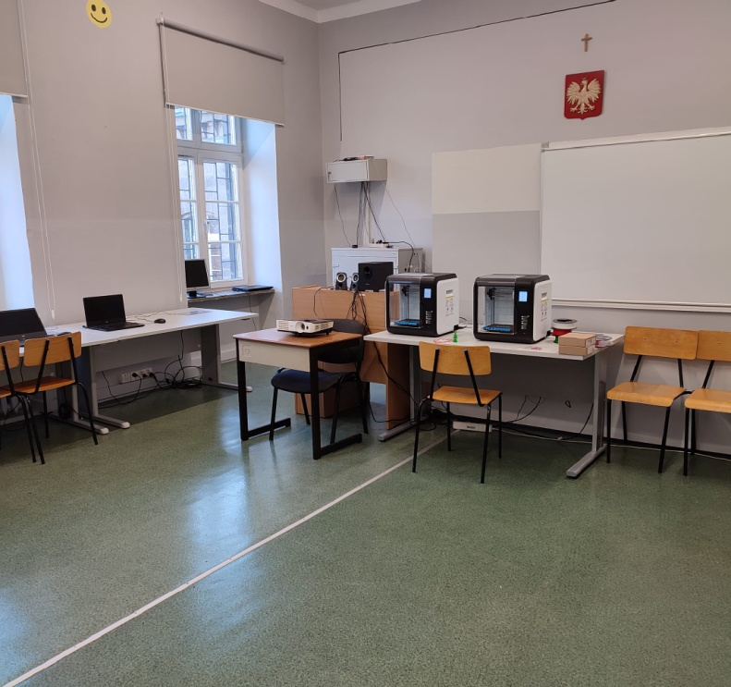
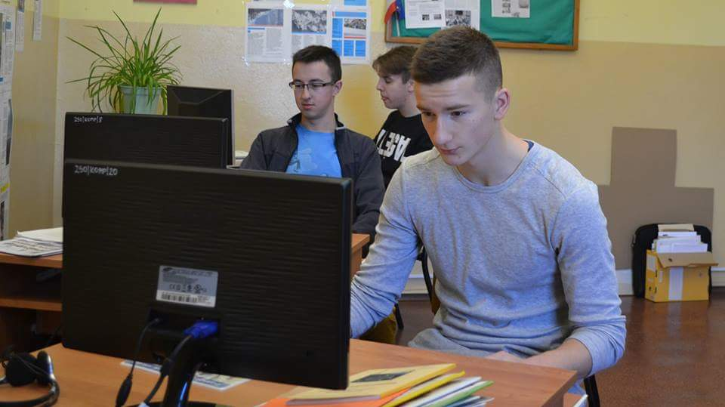
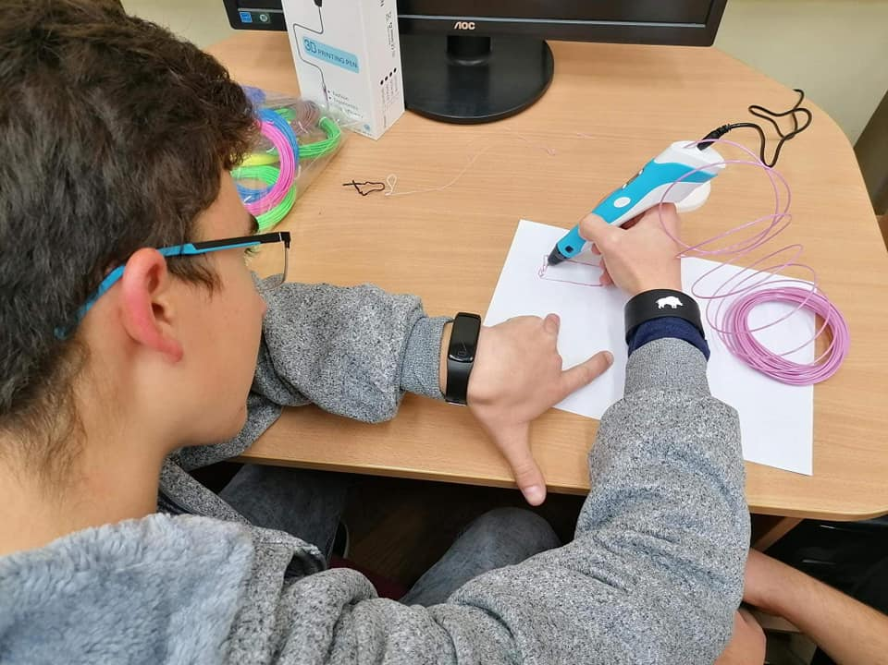
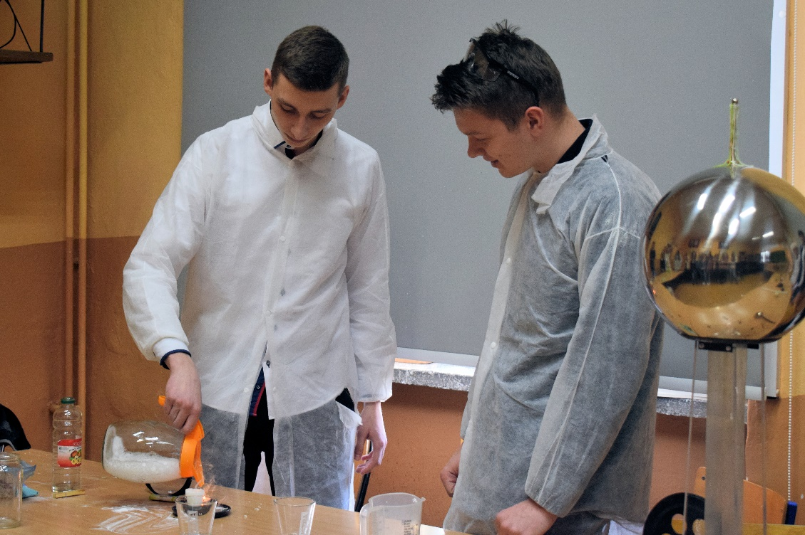

Slide 14
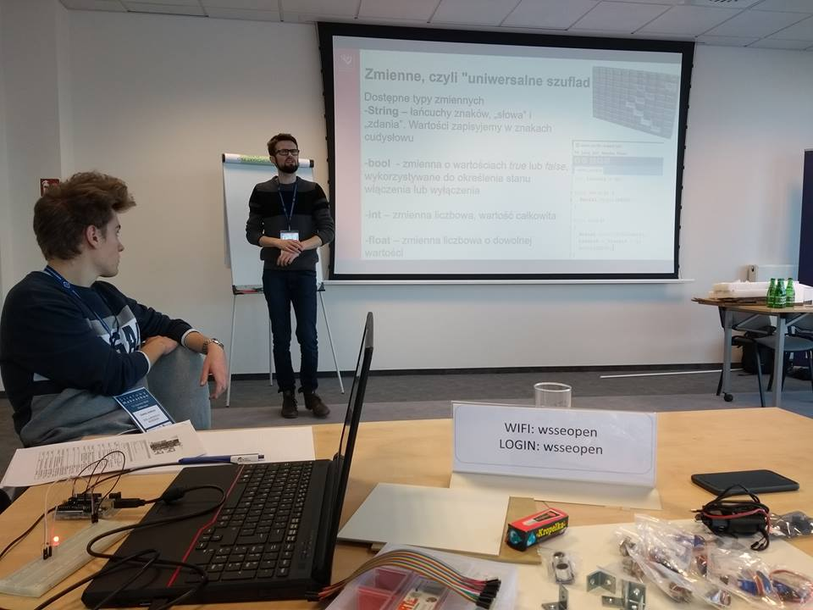
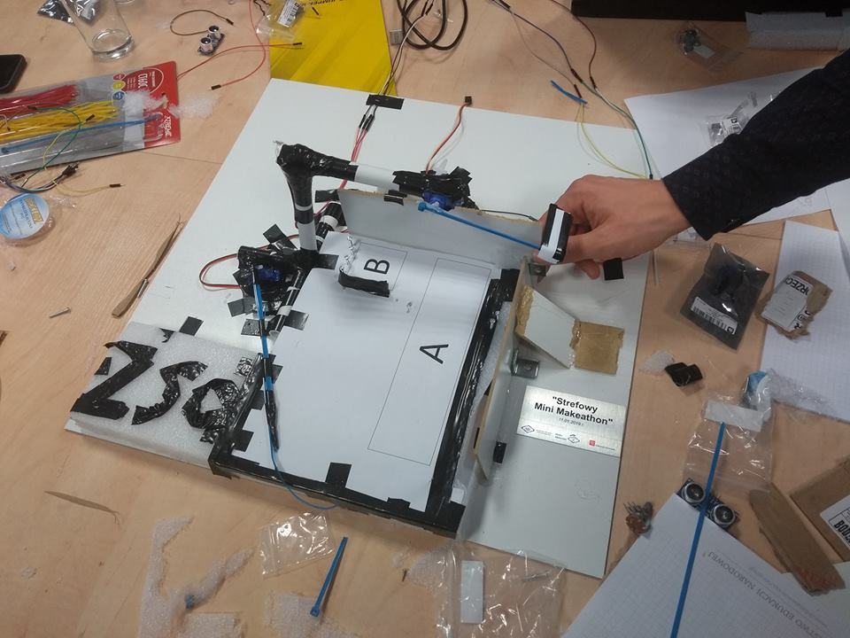
Budujemy roboty najlepsze w regionie
– Wałbrzyska Specjalna Strefa Ekonomiczna

Slide 15
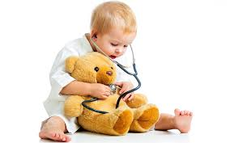
Chcesz zaprzyjaźnić się
z pantofelkiem?
Lubisz eksperymenty?
Grupa biologiczno – chemiczna

Slide 16
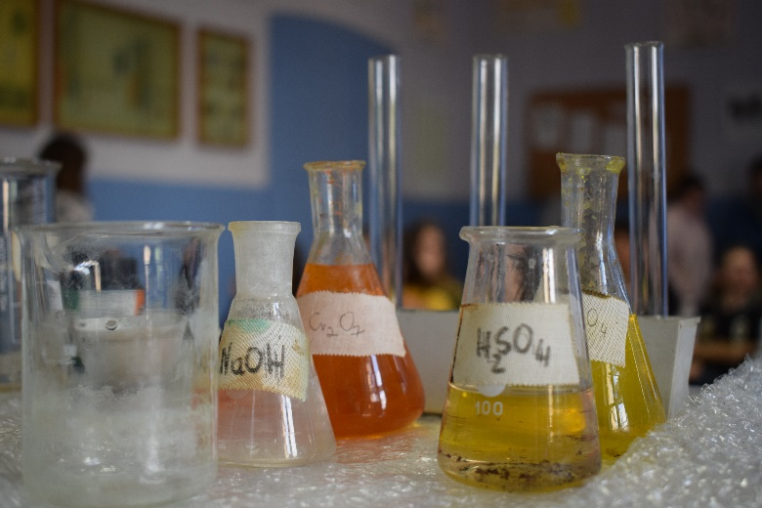
Grupa biologiczno - chemiczna
Przedmioty wiodące:
Biologia
Chemia
Do wyboru:
Język angielski
Geografia
Informatyka

Slide 17
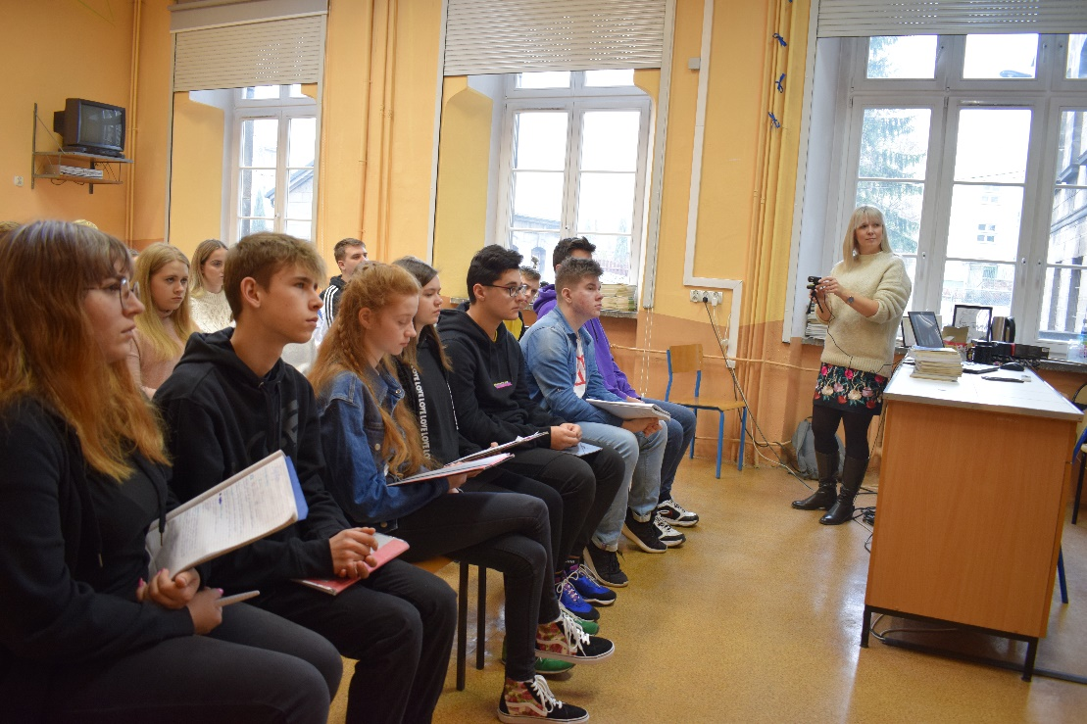
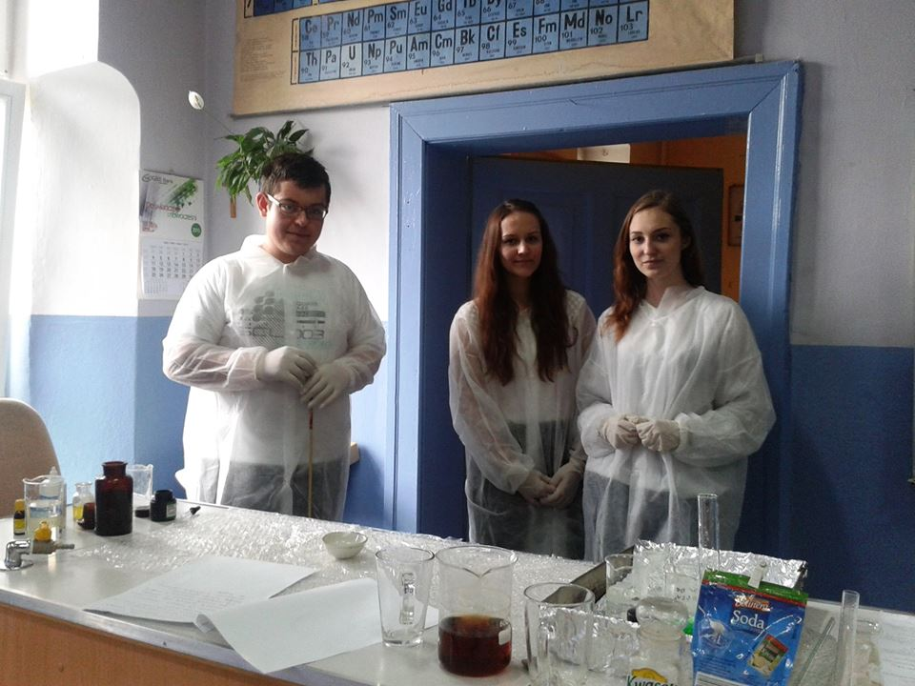
Chemia
Fizyka w medycynie

Slide 18
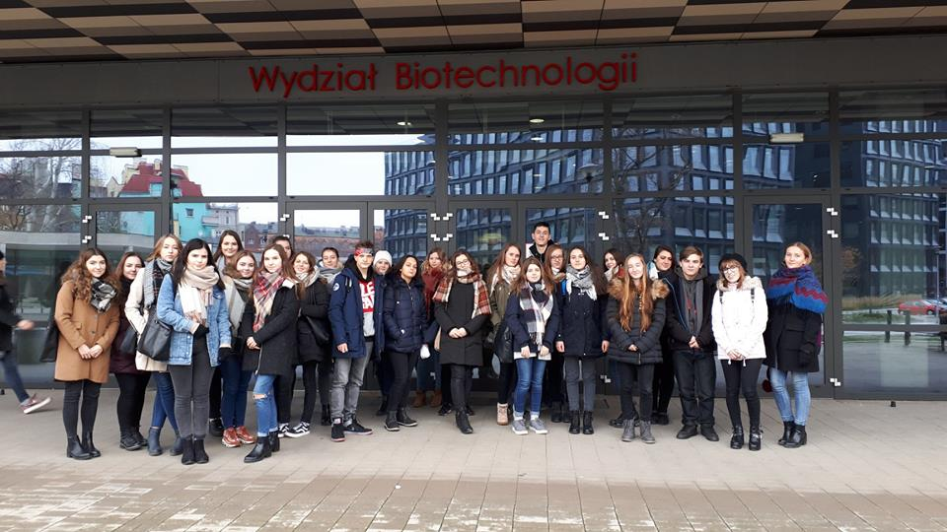
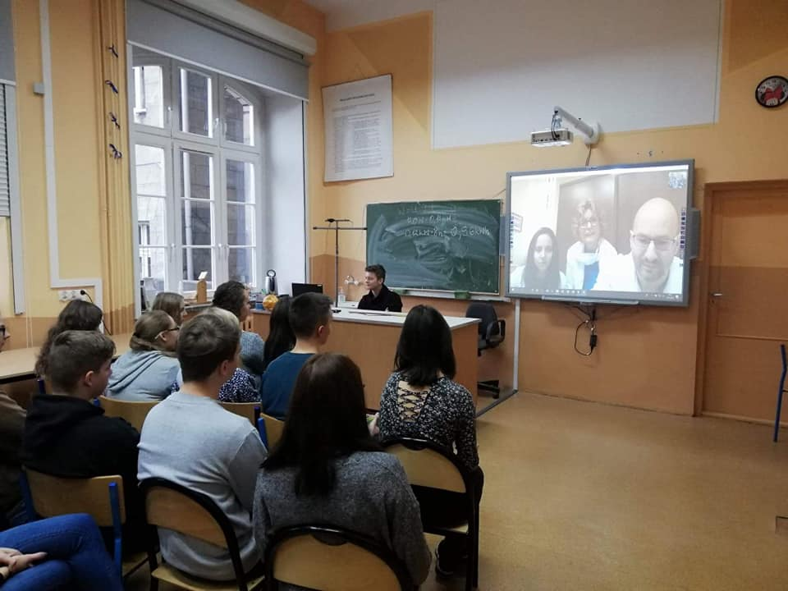
Współpraca
z Uniwersytetem Wrocławskim
Lekcje on-line
fizyka w medycynie

Slide 19

Myślisz o karierze w biznesie?
A może chcesz być sędzią lub adwokatem?
Wiążesz swoją przyszłość z polityką lokalną, a może ogólnopolską?
Grupa o profilu biznesowo – prawnym

Slide 20
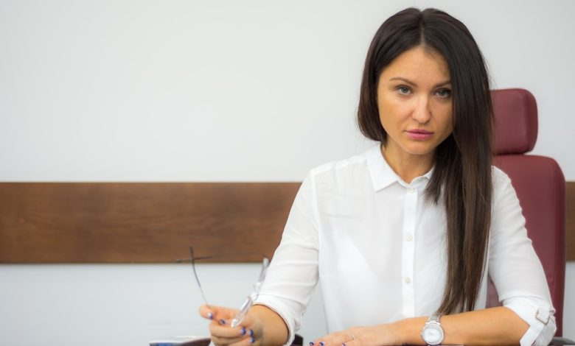
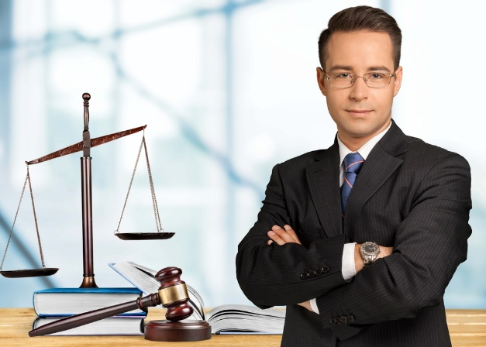
Grupa biznesowo - prawna
Przedmioty wiodące:
Biznes i zarządzanie
Wiedza o społeczeństwie
Przedmioty do wyboru:
Język angielski
Geografia
Informatyka

Slide 21
grupa BIZNESOWo – PRAWNA to:
Rozszerzony zakres przedmiotu biznes i zarzadzanie;
Rozszerzony zakres wiedzy o społeczeństwie;
Wyjazdy zagraniczne w ramach programu Erasmus+;
Warsztaty z partycypacji społecznej;
Spotkania z politykami lokalnymi i ogólnopolskimi;
Spotkania z ludźmi biznesu;
KSZTAŁCIMY PRZYSZYCH
BIZNESMENÓW i Prawników

Slide 22
Rozwijaj swoje zainteresowania
teatralne
fotograficzne
filmowe
sportowe
teatralne
przyrodnicze
turystyczne
filozoficzne
informatyczne
szachowe
fizyczne
językowe
dziennikarskie

Slide 23
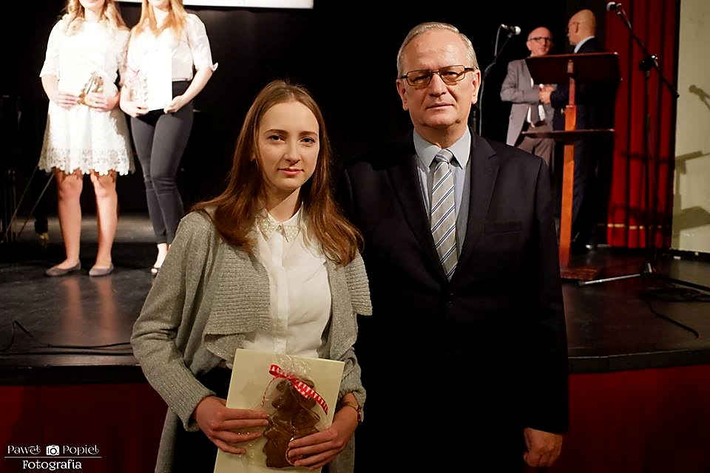


Przygotujemy Cię do dalszej drogi życiowej.
Jesteśmy w tym najlepsi!

Slide 24




Najlepsi?
Tak, to my…
Nie wierzysz w cyfry?
Oto dowody!

Slide 25




ROK 2019
100 %
NAJLEPSZY WYNIK W POWIECIE
100% uczniów przystąpiło do matury.

Slide 26


ROK 2020
100 %
NAJLEPSZY WYNIK W POWIECIE
100% uczniów przystąpiło do matury.

Slide 27
ROK 2021
96 %
NAJLEPSZY WYNIK W SZKOŁaCH PUBLICZNYCH W POWIECIE
100% uczniów przystąpiło do matury

Slide 28
ROK 2022
100 %
NAJLEPSZY WYNIK W POWIECIE

Slide 29
ROK 2023
100 %
NAJLEPSZY WYNIK W POWIECIE

Slide 30
Skąd ten wynik?
Dzięki BEZPŁATNYM fakultetom prowadzonym przez egzaminatorów maturalnych.

Slide 31
Absolwenci naszej szkoły dostają się zarówno na uczelnie
techniczne, wojskowe,
przyrodnicze (w tym medyczne)
jak i humanistyczne.

Slide 32



Stwarzamy możliwości
Uniwersytet Wrocławski:
Administracja
Anglistyka
Bezpieczeństwo Narodowe
Chemia
Chemia medyczna
Komunikacja Wizerunkowa
Praca Socjalna
Psychologia
Publikowanie Sieciowe i Cyfrowe
Uniwersytet Warszawski:
Lotnictwo i Kosmonautyka
Politechnika Wrocławska:
Architektura
Elektrotechnika
Elektronika
Mechatronika
Automatyka i Robotyka

Slide 33




Pomagamy spełniać marzenia
Uniwersytet Medyczny we Wrocławiu:
Farmacja
Położnictwo
Diagnostyka Medyczna
Medycyna
Akademia Wychowania Fizycznego
Szkoła Główna Służby Pożarniczej w Warszawie
Uniwersytet Ekonomiczny Wrocław
Wyższa Szkoła Filologiczna

Slide 34
Szkoły policealne
Grafik komputerowy.
Projektant stron internetowych.
Technik informatyk.
Operator sprzętu komputerowego.
Dekorator wnętrz.
Instruktor odnowy biologicznej.
Wizażysta/wizażystka.
Specjalista ds. dietetyki.
Terapeuta zajęciowy.
Pracownik biura podróży.
Laborant weterynaryjny.
Biomasażysta.
Instruktor terapii uzależnień.

Slide 35
Szkoły policealne - cd
Terapeuta zajęciowy.
Technik usług kosmetycznych.
Opiekun medyczny.
Technik elektroniki i informatyki medycznej.
Technik administracji.
Technik masażysta.
Technik rachunkowości.
Animator tańca.
Animator działań teatralnych.
Animator działań filmowych.
Technik geodeta.
Technik geolog.
Technik farmaceutyczny.

Slide 36
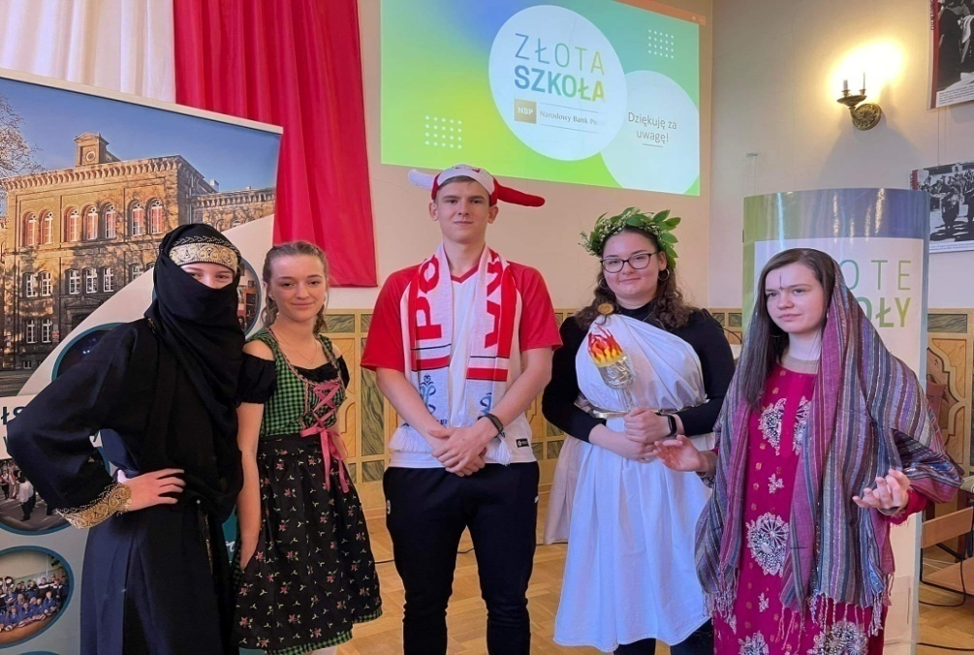
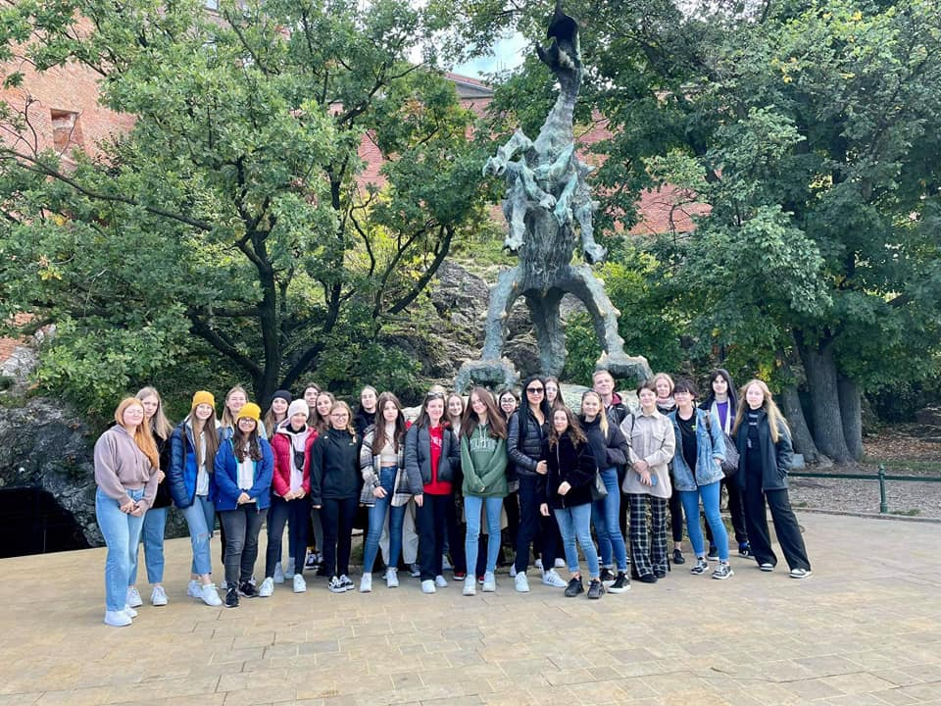
W naszej szkole nauka
to nie wszystko
Staramy się ciekawie
spędzać czas.

Slide 37
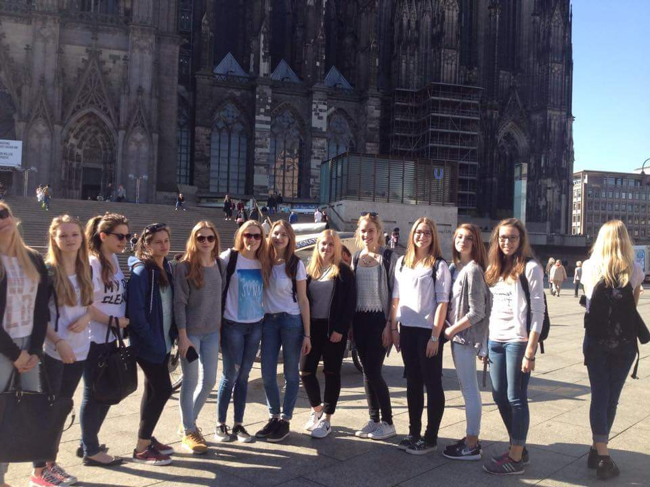
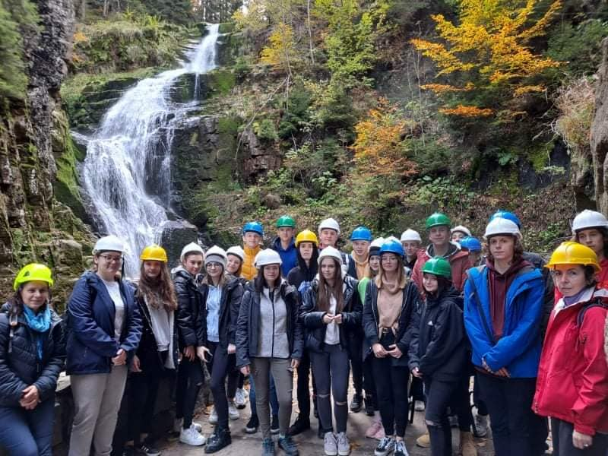
Wymieniamy się. Zobacz z kim i gdzie…
Na wymianie zagranicznej z młodzieżą niemiecką nie tylko szlifujemy język, mamy też świetną zabawę.
Na wymianie zagranicznej z młodzieżą niemiecką nie tylko „szlifujemy” język, mamy też
świetną zabawę.

Slide 38
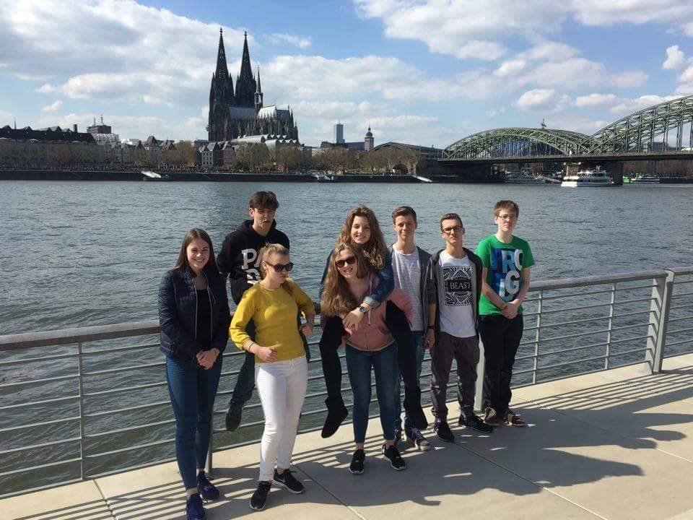
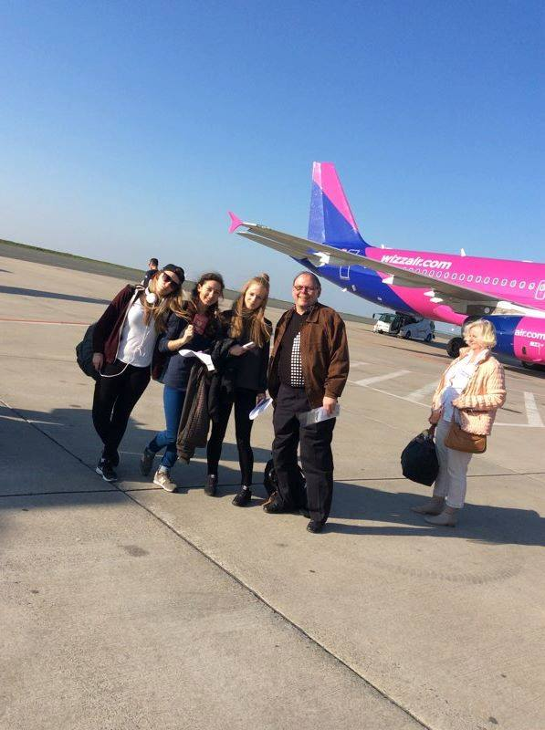
Program nauki za granicą w ramach projektów Erasmus+ - startujemy od września
Wymiany międzynarodowe

Slide 39
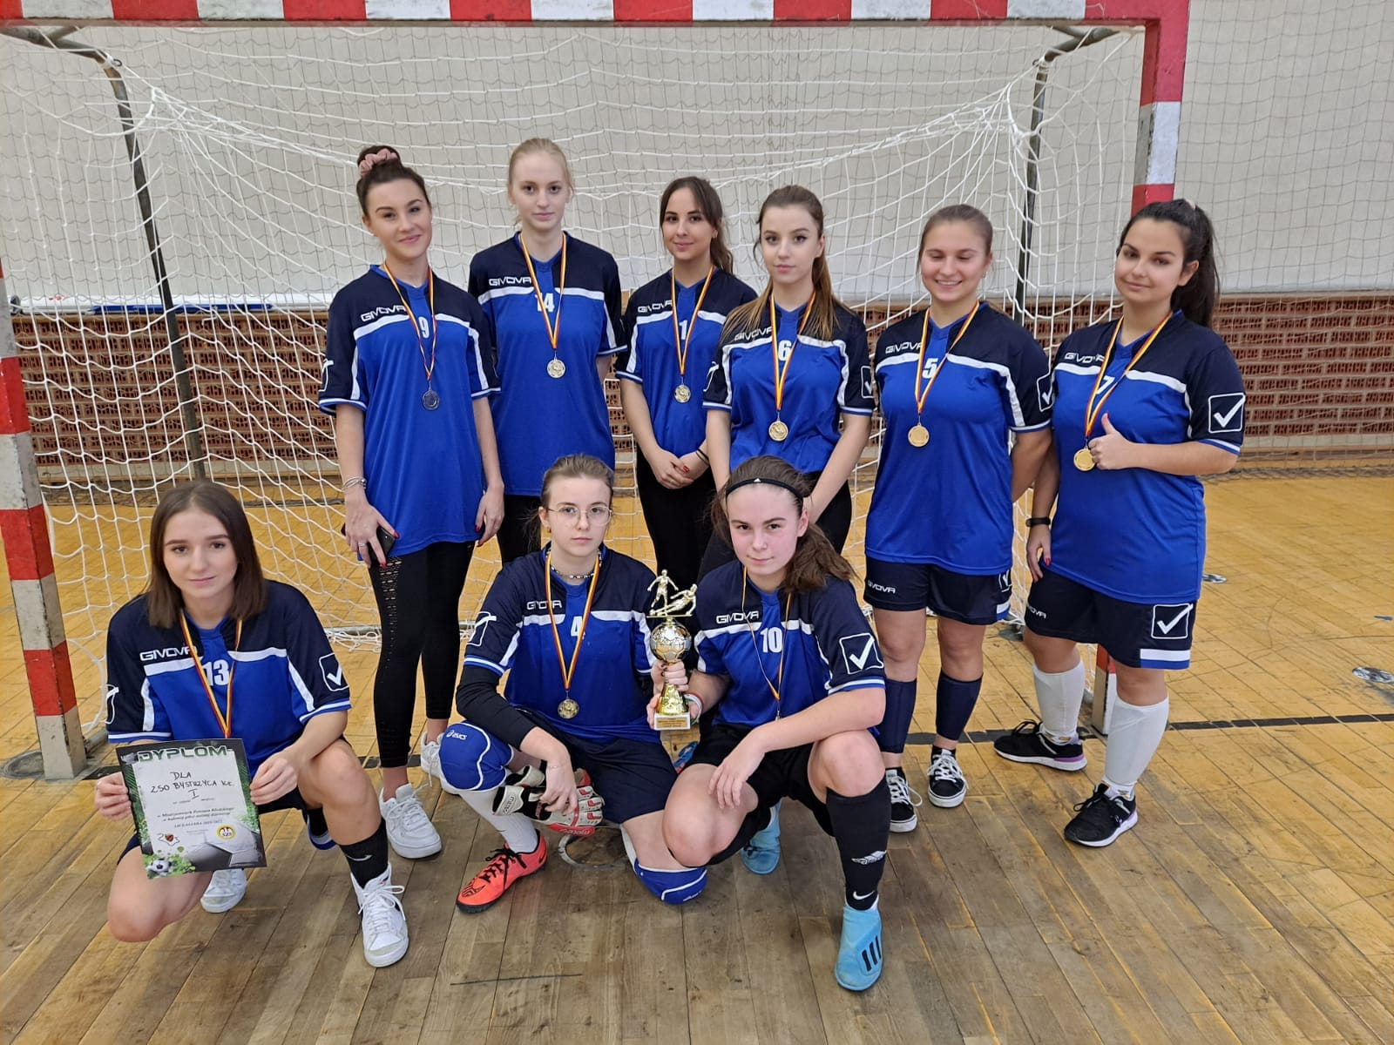
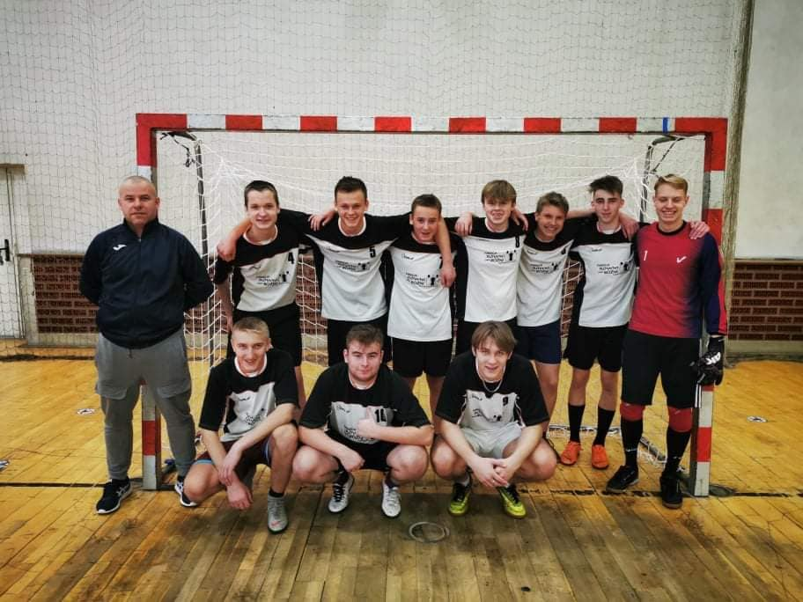
Klub sportowy
Nasi wuefiści mają uprawnienia trenerskie.
SKS to zajęcia z piłki ręcznej i siatkowej.

Slide 40
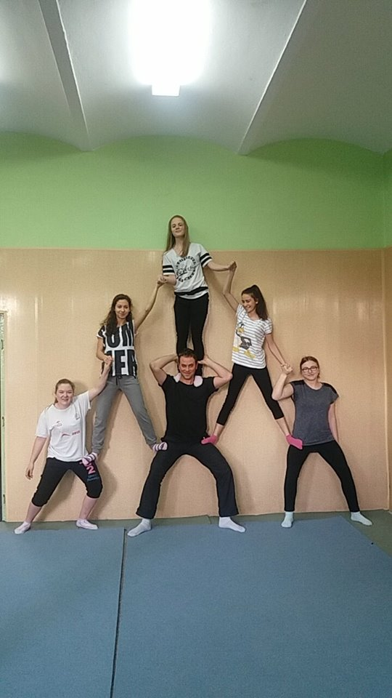
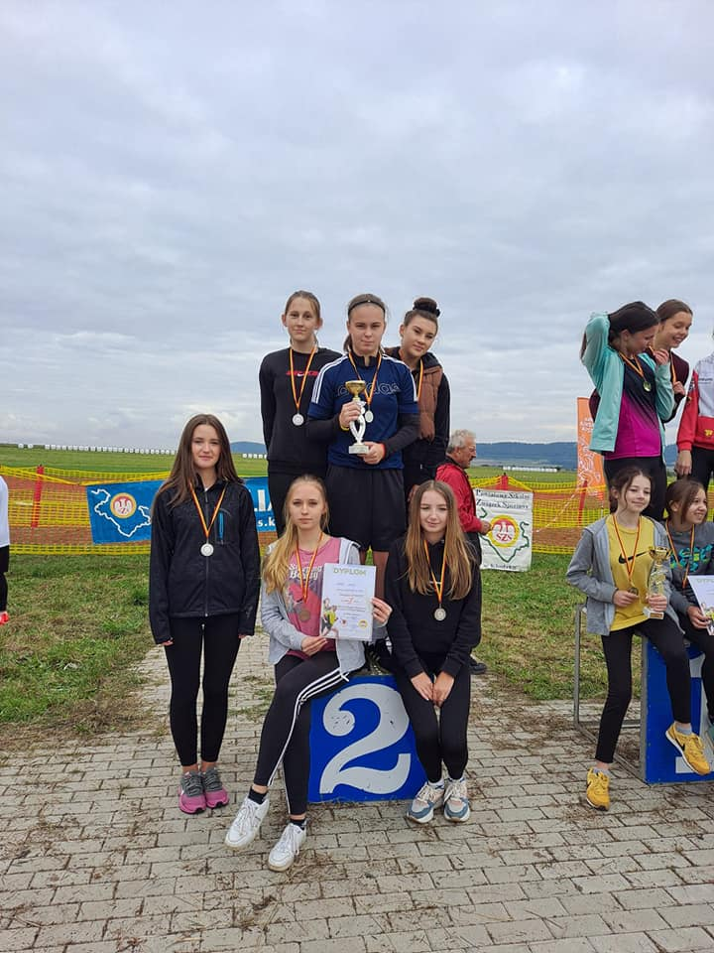
U nas znajdzie się też miejsce
dla sportowców

Slide 41
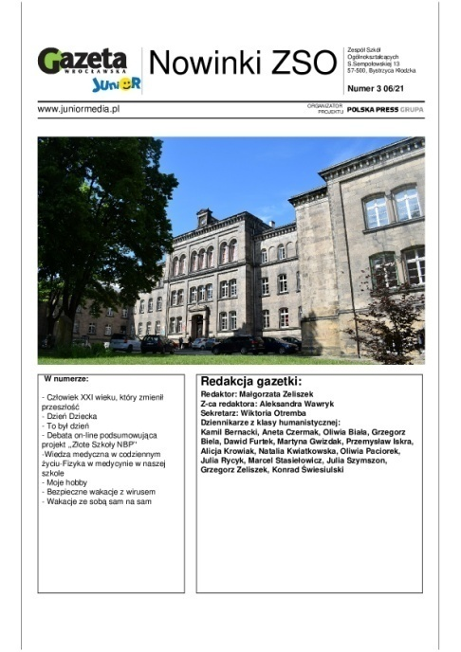
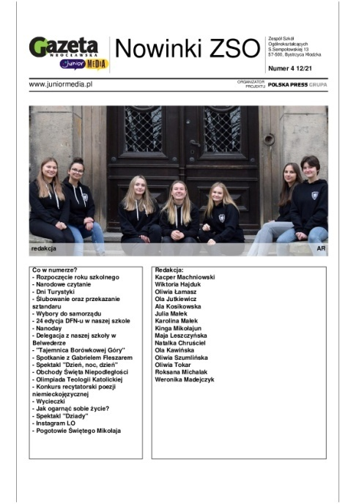
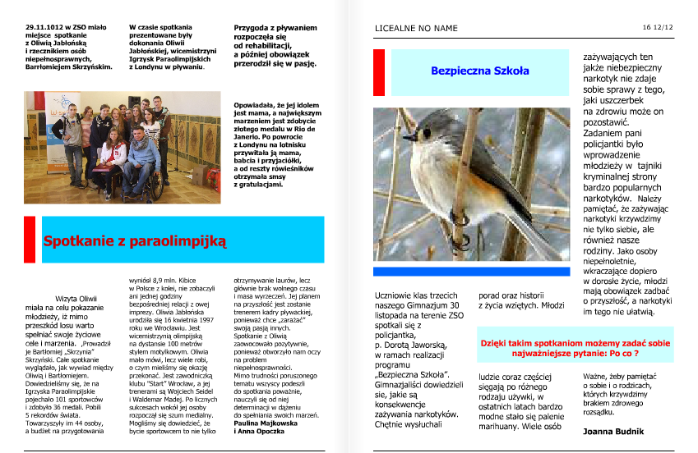
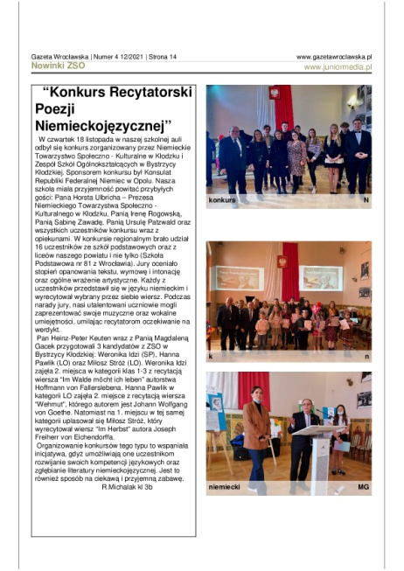
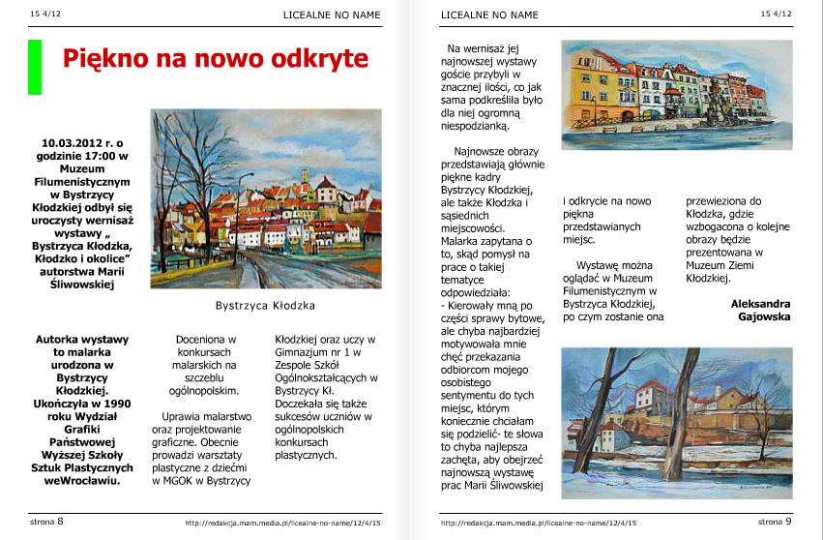
Czekamy na nowych redaktorów gazety
,,No name”, a obecnie „NOWINKI ZSO”

Slide 42
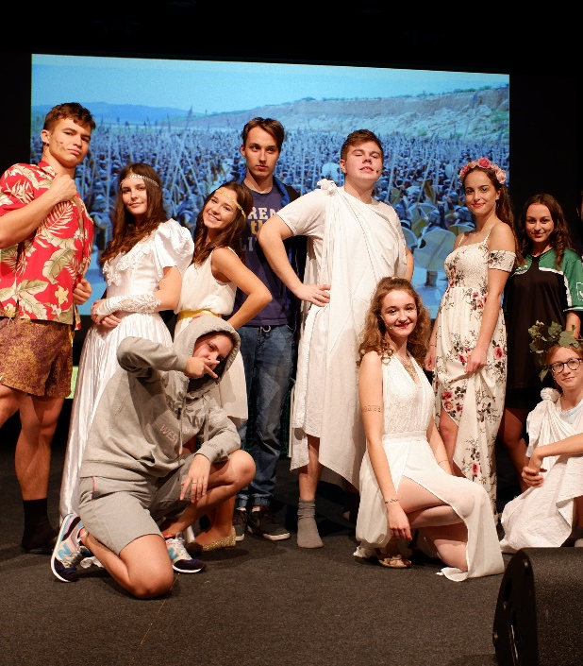
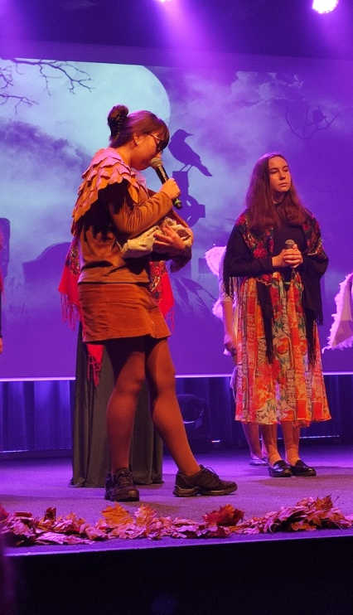
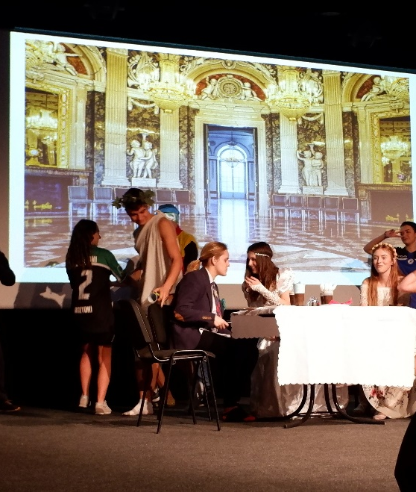
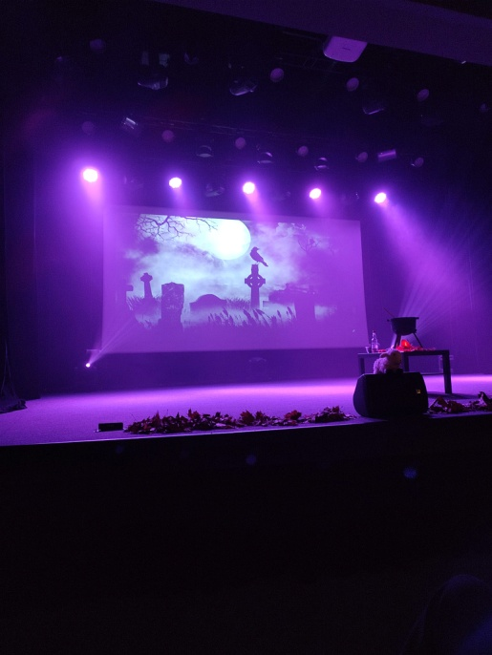
Możesz realizować swoje pasje w kole teatralnym

Slide 43


Gry, relaks, HERBATA I KAWA.
To wszystko w naszej świetlicy.

Slide 44


Na wycieczki mamy kasę z organizacji pozarządowych.
Stowarzyszenie Absolwentów i Przyjaciół ZSO w Bystrzycy
Kłodzkiej pozyskuje środki z organizacji pozarządowych. Dzięki
temu, uczniowie nie tylko mogą poznać takie sławy jak reżyser
filmowy Kazimierz Kutz czy Krzysztof Zanussi, ale również
podróżować do Krakowa, Warszawy a nawet do Bukaresztu.
Nasi uczniowie z Kazimierzem Kutzem
Nasi uczniowie z Krzysztofem Zanussim

Slide 45


Gościmy w szkole znanych ludzi
Renata Mauer-Różańska
Mistrzyni olimpijska z Atlanty
i wielokrotna medalistka mistrzostw świata i Europy

Slide 46



Pamiętamy o potrzebujących

Slide 47



- Dolnośląskiego Festiwalu Nauki
- Wojewódzkiego Festiwalu Piosenki
Międzynarodowej
- Wojewódzkiego etapu Olimpiady Geograficznej
(w latach 2009, 2014, 2019)
- konkursów powiatowych i międzygminnych
- Dolnośląskiego konkursu historycznego
JESTEŚMY ORGANIZATORAMI:

Slide 48



Dolnośląski Festiwal Nauki

Slide 49





Slide 50





Slide 51


Uczymy się samorządności i szacunku dla drugiego człowieka

Slide 52




Pamiętamy o naszej historii
Organizujemy konkurs dolnośląski
Współpracujemy z Fundacją
Kwartalnika „Wyklęci”…
…i z IPN we Wrocławiu

Slide 53

W zdrowym ciele, zdrowy duch.
Nasi wuefiści świetnie przygotowują do egzaminów sprawnościowych

Slide 54
Bez obaw! Dogadasz się za Granicą
- We wszystkich klasach nauczanie kontynuowanego zE szkoły podstawowej języka obcego, odbywać się będzie metodą lektoratu,
- Lektoraty z native speaker,
- wyjazdy w ramach WYMIANY MIĘDZYNARODOWEJ ORAZ PROGRAMU Erasmus+,
- grupy zróżnicowane wg stopnia zaawansowania,
- DRUGI Język obcy do wyboru: J.niemiecki, j.francuski lub j.rosyjski

Slide 55
ZASADY REKRUTACJI
W roku szkolnym 2024/2025 nabór do klas
pierwszych liceum ogólnokształcącego poprowadzi
Szkolna Komisja Rekrutacyjna, która uwzględni
następujące kryteria:
wyniki egzaminu ósmoklasisty (50%)
oceny z wybranych przedmiotów ze świadectwa ukończenia
szkoły podstawowej (36%),
inne szczególne osiągnięcia ucznia (14%).

Slide 56
RODZAJ OSIĄGNIĘĆ | MAKSYMALNA LICZBA PUNKTÓW
WYNIKI EGZAMINU ÓSMOKLASISTY | 100
OCENY ZE SWIADECTWA UKOŃCZENIA SZKOŁY Z CZTERECH PRZEDMIOTÓW: JĘZYK POLSKI, JĘZYK ANGIELSKI, MATEMATYKA, FIZYKA (w przypadku grupy matematyczno – fizycznej), BIOLOGIA (w przypadku grupy biologiczno – chemicznej), HISTORIA (w przypadku grupy humanistycznej), INFORMATYKA (w przypadku grupy biznesowo - prawnej): celujący - 18 punktów bardzo dobry - 17 punktów dobry -14 punktów dostateczny - 8 punktów dopuszczający - 2 punkty | 72
INNE OSIĄGNIĘCIA UCZNIA WYMIENIONE NA ŚWIADECTWIE UKOŃCZENIA SZKOŁY, w tym 5 pkt - za świadectwo ukończenia szkoły z wyróżnieniem max 13 pkt - za szczególne osiągnięcia w zawodach wiedzy, artystycznych i sportowych( na szczeblach: wojewódzkim, ponadwojewódzkim , ogólnopolskim i międzynarodowym) 2 pkt - za udokumentowane osiągnięcia w zakresie aktywności społecznej, w szczególności w formie wolontariatu. | 28
RAZEM | 200

Slide 57
TERMINARZ REKRUTACJI DO LICEUM OGÓLNOKSZTAŁCĄCEGO
W BYSTRZYCY Kłodzkiej
Termin składania podań | 16 maja - 17 czerwca 2024 r.
Uzupełnienie wniosku o przyjęcie do LO o świadectwo ukończenia szkoły podstawowej i zaświadczenie o wynikach egzaminu ósmoklasisty | 21 czerwca – 5 lipca 2024 r.
Ogłoszenie list kandydatów zakwalifikowanych do szkoły | 15 lipca 2024 r.
Potwierdzenie woli podjęcia nauki, co jest równoznaczne z dostarczeniem oryginałów dokumentów (o ile nie zostały one złożone w uzupełnieniu wniosku o przyjęcie do szkoły ponadpodstawowej) | 16 lipca – 22 lipca 2024 r.
Ogłoszenie list przyjętych do szkoły | 23 lipca 2024 r. godz. 10.00

Slide 58
Nasi uczniowie biorą udziaŁ w licznych konkursach i olimpiadach odnosząc sukcesy.
Laureatka etapu ogólnopolskiego Olimpiady Teologii Katolickiej
Finalista etapu ogólnopolskiego Olimpiady Matematycznej
Finaliści etapu ogólnopolskiego Olimpiady Języka Angielskiego
Finalista etapu ogólnopolskiego XXXIII Olimpiady Biologicznej
I miejsce w Ogólnopolskim Konkursie Informatycznym
Mistrz świata juniorów w teakwon-do
Mistrz Europy w Haidong Gumdo
I miejsce w Ogólnopolskim Konkursie Fizycznym „Poszukiwacze Talentów”
I miejsce w XIII Dolnośląskim Turnieju Słowa Literatury Patriotycznej i Religijnej
I miejsce w Dolnośląskim Konkursie dla Młodszych Dziennikarzy
I miejsce w konkursie fizycznym „Elektron” (organizator PWr)
Laureaci Wojewódzkiego Konkursu Historycznego
I Miejsce w Dolnośląskim Konkursie Historycznym „Żołnierze Niezłomni – Żołnierze wyklęci finaliści etapu wojewódzkiego i okręgowego olimpiady przedsiębiorczości, olimpiady geograficznej, olimpiady biologicznej, olimpiady teologicznej

Slide 59
Nasza szkoła to:
„SZKOŁA WSPIERAJĄCA UZDOLNIENIA”
„WIARYGODNA SZKOŁA”
„brązowa szkoła rankingu tygodnika perspektywy”
„Szkoła w chmurze Microsoft”

Slide 60


Znają nas nie tylko młodzi ludzie i ich rodzice, ale też ich dziadkowie.
Mamy za sobą 79-letnią tradycję i doświadczenie w nauczaniu.

Slide 61

Zachęcamy do wyboru naszej szkoły ponieważ: dobrze przygotowuje do dalszego kształcenia; rozwija zainteresowania uczniów; zapewnia bezpieczeństwo; jest przyjazna.

Slide 62



Nasze atuty:
100% zdawalność matury,
Najlepsze wyniki w powiecie,
Szkoła wspierająca uzdolnienia,
Współpraca z Uniwersytetem Wrocławskim,
Współpraca ze Szpitalem Klinicznym w Poznaniu,
Nowoczesne metody nauczania, w tym lekcje on-line,
Możliwość rozwijania zainteresowań –
dziennikarstwo i media społecznościowe, fotografia i filmowanie, informatyka, robotyka i druk 3D, sport, szachy, teatr.

Slide 63



Nasza szkoła to miejsce, w którym można się zakochać

Slide 64

ZAPRASZAMY
do I Liceum Ogólnokształcącego
w Bystrzycy Kłodzkiej
Prawdopodobnie najlepszego liceum w powiecie!

